Slide 1
VULLKANET
FIZIKE

Slide 2
Cfare jane vullkanet
vullkani - Vullkanet janë forma të ngritura në Tokë, të cilat krijohen me shkarkimin e masës së zjarrtë-magmës, gazeve dhe avujve nga brendia e Tokës në sipërfaqe. Proceset e ndryshme të lidhura me to quhen vullkanizëm.
Vullkani paraqet një dukuri sipërfaqësore në formë kupe. Kupa me kanal ose ndonjë çarje është e lidhur me brendinë e Tokës, nëpër të cilën lëvizë masa e zjarrtë dhe e lëngët-magma (nëse magma del në sipërfaqen e Tokës atëherë quhet lavë), gazrat, avulli e produktet tjera dhe shkarkohen në sipërfaqe. Ky proces i shkarkimit quhet erupsion. Në majë të kupës gjendet krateri në formë hinke. Anash kupës vullkanike shpeshherë çfaqen kupa dhe kratere parazite. vullkanet janë gryka, ku materiali i zjarrte shkembor del nga brendesia e tokes. Magama duke u nisur nga vatra e vullkanit, e cila gjendet në trysni të madhe është e lëvizshme. Magma kur ngurtësohet në brendi të korës së Tokës formon shkëmbinj të brendshëm magmatik ose të shpërthejë e të derdhet në sipërfaqe- vullkanizmi ose magmatizmi efuziv
Si produkt kryesor i erupsionit vullkanik është lava, me një temperaturë 1000-1300 gradë celsius, dendësinë zakonisht e ka si të magmës dhe varet nga përbërja kimike, e në rend të parë nga përbërja e silicit. Kështu, lava bazike ose e bazaltit përmban 40-52% silic, e cila është më e lëngshme, ka ngjyrë të errët dhe lëviz shpejt, deri 30 km/orë. Lava acide përmban 65 – 80% silic, është më e dendur, ka ngjyrë më të çelët dhe lëviz më ngadalë se ajo bazike.

Slide 3
Format vullkanike-Me derdhjen dhe ftohjen e lavës si dhe grumbullimin e materialit tjetër vullkanik formohen forma të veçanta të relievit. Këto janë forma vullkanike, ku më të rëndësishmet janë: kupat vullkanike dhe platot ose pllakat vullkanike. Lartësia e kupave vullkanike është e ndryshme,prej disa dhjetëra deri në disa mijëra metra. P.sh., kupa e vullkanit Çimboraso në Ande ka lartësinë 6310 m, etj. Derisa lava e dendur acidike formon kupa vullkanike, lava bazike formon pllaka vullkanike. Kurse në Dekan të Indisë lava mbulon një sipërfaqe rreth 650 000 km2, shpeshherë ndodh që lava e kushtëzuar nga relievi përgjatë ndonjë lugine të rrjedhë në formë të lumit, e të rrezikojë shumë vendbanime përreth.

Slide 4
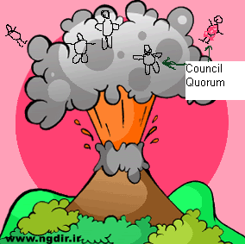
Tipet e vullkaneve
TIPET
FOTO
Varësisht nga përbërja dhe mënyra e derdhjes së lavës, dallojmë shumë tipa të vullkaneve, por më kryesorë janë: tipi i Vezuvit, i Havajeve dhe Monpele.
Tipi i Vezuvit[redakto | redakto tekstin burimor]
Tipi i Vezuvit karakterizohet me erupcion të fuqishëm, që derdhet sasi e madhe e llavës së dendur acidike dhe me material të thërrmuar vullkanik - hirit dhe pluhurit etj. Këto vullkane me kupa të larta dhe me formë të rregullt konike, quhen edhe stratovullkane ose shtresorë, sepse kupa e tyre është e ndërtuar prej shtresave të llavës së ngurtësuar dhe e hirit vullkani. Këtij tipi, përveç vullkanit Vezuv, i përket edhe Etna, Fuxhijama, Kluçevskaja Sopka në Kamçatka etj.
Tipi i Havajeve[redakto | redakto tekstin burimor]
Tipin e Havajeve e sajojnë vullkanet me erupcion mjaft të qetë të lavës më të lëngshme pa praninë e hirit dhe "bombave" vullkanike.Lava shpërndahet dhe ftohet në formë pllakash, që shtrihen njëra mbi tjetrën dhe formojnë kupa me bazë të shtrirë dhe shumë të gjerë dhe pa majë të theksuar. Psh., vullkanet Mauna Loa dhe Mauna Kea në ujdhesat e Havajeve lartësohen mbi 4000 m mbi nivelin e detit, kurse diametrik i tyre në fundin e oqeanit arrin më se 400 km dhe shtrihen në thellësi më se 5000 m.
Tipi Mon pele[redakto | redakto tekstin burimor]
Tipi Mon pele ka marrë emrin sipas vullkanit me të njëjtin emër Mon pele në ujdhesën Maritnik në grupin e Antileve të vogla. Karakterizohet me erupsion shumë të fuqishëm, me re pluhuri tym e gaze. Pas mbarimit të erupsionit llava e dendur dhe gjysmë e ngurtësuar ngadalë del nga gryka dhe merr një formë të një “brir” gjigant. Vullkanet, përveç formimit të trajtave relievore të ndryshme vullkanike, kanë rëndësi të madhe në sajimin e pasurive mineralogjike të një rëndësie të madhe ekonomike. Mirëpo shkaktojnë edhe dëme të mëdha materiale dhe viktima në njerëz. Kështu p.sh. Vullkani "Krakatao" në një ujdhesë të vogël në mes të ujdhesave "Java" dhe "Sumatra" në "Indonezi", në vitin 1883, shkaktoi 36 500 viktima në njerëz, më tepër nga valët e detit të larta 15–30 m. Valëzimi është regjistruar në të gjitha oqeanet, kurse pluhuri i ngritur e ka përshkuar tërë rruzullin tokësor.

Slide 5
Vullkani Etna
Etna, (njohur dhe si Muncibeddhu ), është vullkan aktiv në Itali i cili ndodhet në bregdetin lindorë të Sicilisë, në afërsi të Mesinës dhe Katanijës.
Etna është vullkani më i lartë në Evropë, i cili ngritet në 3.320 metra lartësi mbidetare, por vlenë të cekët se lartësia e vullkanit ndryshon varsisht nga erupcioni. Etna është 51 metra më i ulët se në vitin 1865. Njëherit Etna është edhe maja më e lartë në Itali në jug të Alpeve dhe përfshinë sipërfaqe prej 1.190 km². Etna është tri herë më e lartë se Vezuvi, i cili poashtu ndodhet në Itali. Etna është njëri ndër vullkanet më aktive në botë.
Etna është një vullkan i cili do të shuhet me kalimin e kohës kështu mendon Arianit Gashi (gjeolog dhe astronom).

Slide 6
Fuxhi
Fuxhi, (njohur edhe si Fuji-san), është mali më i lartë në Japoni me 3776 metra lartësi e që gjendet në pjesën qendrore të ujdhesës Honshu të Japonisë. Fuxhi është edhe vullkan pasiv i cili për herë të fundit ka eruptuar në vitin 1708
Fuxhi gjendet në prefekturën e Shizouka, disa qindra kilometra në perendim të Tokios. Për shkak të rëndësisë dhe veçorive që i ka ky vullkan është bërë symbol i japonezëve. Në maje të vullkanit/malit përveç stacionit meteorologjik ekzistojn edhe pushimore të ndryshme.Shkencetaret mendojne se ai do te shpertheje ne vitin 2018

Slide 7
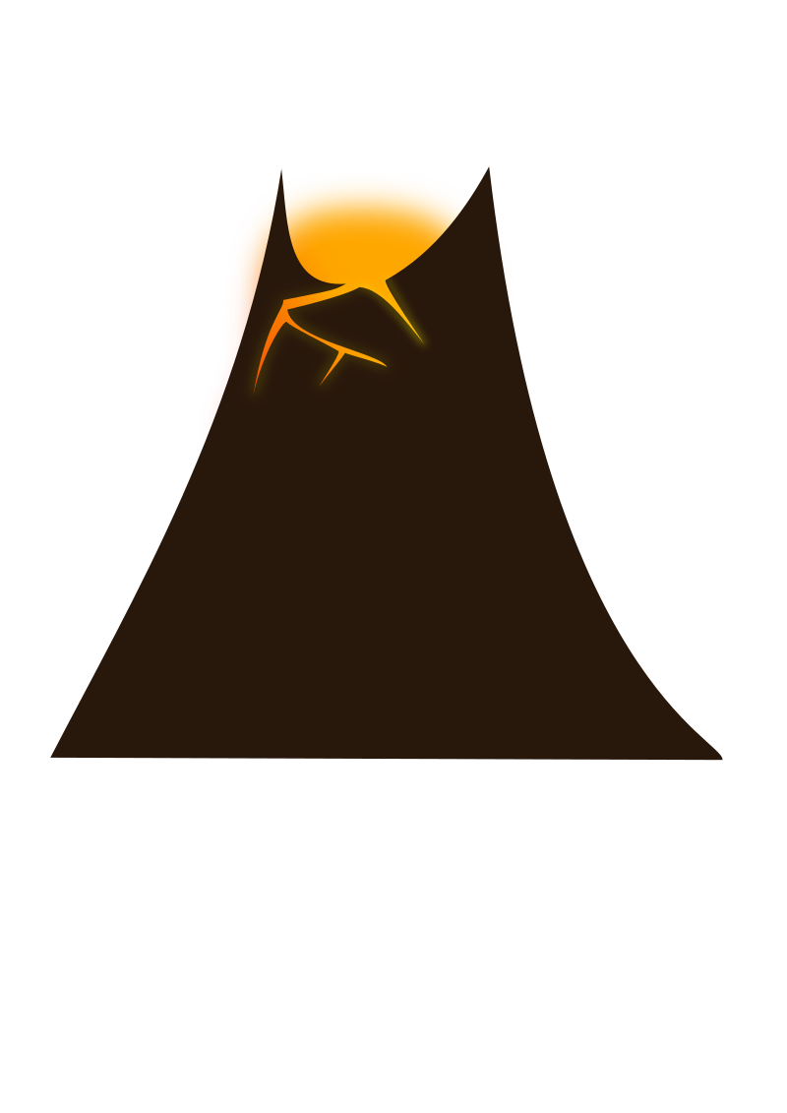
FOTO

Slide 8
Kilimanxharo
Kilimanxharo është mali më i lartë në Afrikë. Kilimanxharo ka prejardhje vullkanike. Gjindet në verilindje të Tanzanisë, në kufi me Keninë. Është i përbërë nga tri vullkane Shira, Mavenzi dhe Kibo. maja më e lartë Uhuru gjindet në 5896m lartësi mbidetare, në maje të kraterit të mesëm vullkanik Kibo me diametër 2500m dhe thellësi 180m.Për herë të parë është pushtuar në vitin 1889. Vendbanimi Moshi në shpatijet jugore është vendnisja për t’u ngjitur në Kilimanxharo.Majet e tjera malore janë Mavenzi, 5355m dhe Meru, 4566m.

Slide 9
Krakatau
Krakatau (Krakatoa) dikur ka qenë një ishull i vogël me bukuri të rrallë në Indonezi. Ky ishull ka qenë me prejardhje vullkanike. Ishulli është shkatërruar nga eksplodimi në vitin 1883. Ky erupcion vullkanik ishte njëri ndër më të njohurit në të gjitha kohërat. Nga ujdhesa ka mbetur vetëm Rakatu. Krisma e eksplodimit është dëgjuar edhe në Australi në një largësi prej 3500 km. Ishulli nga eksplodimi është shëndrruar në pluhur . Retë e pluhurit jan ngritë në 80 km lartësi, mandej disa vite janë rrotulluar rreth Tokës, duke shkakatuar ulje të temperaturave verore. Erupcioni nuk ishte aq vdekjeprues, por valët e larta , tsunami, të cilat kan qenë të larta mbi 40 m kane shkatrruar 163 fshatra dhe kane marre jetën e 36 000 njerëzve rreth bregdetit të ujdhesave Java dhe Sumatra.

Slide 10
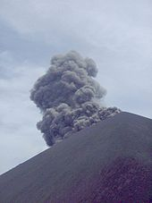
RENDESIA E HISTORISE
Shpërthim më i njohur i Krakatoa kulminoi në një seri shpërthimesh masive në 26-27 gusht, 1883, e cila ishte ndër ngjarjet më të dhunshme vullkanike në historinë moderne të regjistruara.
Me një indeks vullkanik (VEI) 6, shpërthimi ishte i barabartë me 200 megaton TNT ekuivalent me 13.000 bomba bërthamore që e shkatërruna Hiroshimen gjatë Luftës së Dytë Botërore.
Shpërthimi kataklysmik është dëgjuar dukshëm larg si në Perth që qendet në Australia perëndimore, rreth 1.930 kilometra (3.110 km) larg, si dhe ishullin e Rodrigues pranë Mauritius, rreth 3.000 kilometra (5.000 km) larg.
Pranë Krakatau, sipas shënimeve zyrtare, 165 fshatra dhe qytete janë shkatërruar dhe 132 të dëmtuara rëndë, të paktën 36417 (numri zyrtar i) njerëz vdiqën, dhe mijëra të tjerë u plagosën nga shpërthim, kryesisht nga tsunami që pasoi shpërthimin. Shpërthim shkatërroi dy të tretat e ishullit të Krakatoa.
Ndonjë shpërthim në vullkan që nga viti 1927 kemi ndërtuar një ishull të ri në të njëjtin vend, të quajtur Anak Krakatau (indonezisht: "Fëmija i Krakatoa"). Ky ishull ka aktualisht një rrezeje prej rreth 2 kilometra (1,2 mi) dhe një pikë të lartë rreth 300 metra (980 ft) mbi nivelin e detit, rritje 5 metra (16 ft) çdo vit.

Slide 11
Krateu taki
Krateri Laki gjindet në jug të Islandës në parkun nacional Skaftafel . Është pjesë e sistemit vullkanik Grimsvetn. Krater Laki në vitin 934 me rastin e erupcionit vullkanik ka liruar 19.6 km³ llavë. Erupcioni i viti 1783-1784 ka shkaktuar dëme katastrofale në tërë Evropën. Ka liruar 15 km³ llavë dhe re helmuese . Avulli helmues ka shkaktu ngordhjen e 50% të kafshëve dhe ka shkaktuar urinë dhe vdekjen e 21% të popullsisë së Islandës. Konsiderohet se ka shkaktuar edhe ndryshime të mëdha klimatike, e cila ka shkaktuar krizën e urisë dhe Revulucionin francez.

Slide 12
Mauna kea
Mauna Kea është vullkan në ishujt Hawaii, ShBA.
Vullakan është aktiv dhe ngritet në një lartësi mbidetare prej 4201 metrave, ndërsa fundi i tij shtrihet 5000 metra nën nivelin e detit, që do të thotë se lartësia e përgjithshme është mbi 9000 metra. Me këtë lartësi është maja më e lartë në Tokë.

Slide 13
Mauna loa
Mauna Loa është vullkani më i madh në botë, gjendet në Hawaii, ShBA.
Vullkani dallohet nga vullkanet tjera për nga masiviteti, e që arrin një madhë 75 000 km². Është vërtetuar se pesha e tij është aq e madhe sa që ka deformuar pllakën e Pacifikut.

Slide 14
Merapi
Merapi (jav. Gunung Merapi) është mal dhe vullkan aktiv në ishullin indonezian Java, jo larg qytetit Xhakarta . Nga viti 1548 ndodhin shpërthime të rregullta ndër më të rrezikshmit dhe më fatal ishte ai i vitit 1994, (kan humbur jetën 64 njerz), mandej në vitin 2006. (5.000 viktima due rreth 200.000 njez mbeten pa kulm mbi kokë) dhe në tetor të vitit 2010. (rreth 125 viktima).
Të gjitha erupcionet zakonisht kan qenë të përcjellura me tërmete.Më 25 tetor 2010 rreth ores 2 të mëngjesit, Merapi shpërtheu due hudhi lavën përgjat anës jugore të tij.^{[1]}
Vulkani Merapi është njëri ndër parqet nacionale në Indonezi. Është i njohur në kulturën jave si vend religjioz.Në ghuhën jave ka domethënjën e “Mali i zjarrt".

Slide 15
Nevado del ruiz
Nevado del Ruiz apo Mount Ruiz është Vullkan diku në Kulumbi. Është për afërsisht 80 milje apo 129 km në periferi të Bogotas, afër një qyteti të quajtur Armero.
Mount Ruiz njihet si vullkani më aktiv në Kulumbi. Në vitin 1985 në qytezën e Armeros, 23.000 njerëz vdiqën nga një shpërthim i vullkanit. Kjo njihet si shuma më e madhe në historinë e njerëzimit.

Slide 16
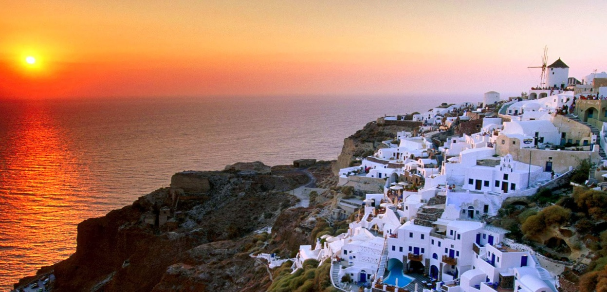
Santorini
Santorini është një ishull dhe një vullkan në Greqi. Është ishulli më jugor i arkipelagut Cyclades, në detin Egje.

Slide 17
Sinabung
Sinabung (ind.Gunung Sinabung) është mal dhe strato vullkan i përbërë nga nga andeziti dhe dacitet e vjetërsisë Pleistocene, i cili nddhetnë veri të Sumatrës në Indonezi.Aktiviteti i tij i fundit është shënuar në vitin 1600. Ndersa aktiviteti më i ri i tij u shënua më 29 gusht të vitit 2010,^{[1]} pas disa lekundjeve të vogla, me këtë rast pluhuri vullkanik u ngrit në një lartësi prej 1500m. Për shkak të kanosjes së rrezikut organet qeveritare ursdhëruan evakuimin e rreth 17 000 njezëve, nga viset për rreth vullkanit.

Slide 18
Shën Elena(anglisht:Mount Saint Helens) është vullkan aktiv në veriperëndim të shtetit Washington, ShBA. Vullkani pushoi nga viti 1857, por filloi të tregoj shenja të aktivitetit në vitin 1980, atëherë kurë llava filloi të krijoj shtypje në brendësi të vullkanit dhe ta ngritë malin.
Shkencëtarët e kanë vërejtur ngritjen e malit për 150 cm në ditë dhe kanë paralajmëruar se kjo mund të shkaktojë erupsion, dhe askush nuk ka mundur të parasheh një eksplodim të fuqishëm sa një bombë prej 10 megaton. Gjithçka ka filluar më 18 maj të vitit 1980, në ora 20 e 32 minuta dhe vazhdon edhe sot.
Commons: Shën Elena – Album me fotografi dhe/apo video dhe materiale multimediale
vullkani shen elena ne shba ka shperthyer ne maje te vitit 1980. shperthimi eshte degjuar 350 km larg.hiri i nxete dhe gazrat kane rene ne shpatet e malit,kane vdekur 62 persona

Slide 19
Teide
Teide është një vullkan vendosur në ishullin e Tenerife (Ishujt Kanare, Spanjë). Kjo është mali më i lartë në Spanjë, më e larta nga ishujt e Oqeanit Atlantik dhe vullkan tretë më e madhe në botë nga baza e saj.
Ajo është në një park kombëtar që është një nga më të vizituara dhe Site deklaruar në botë Trashëgimni botërore e mbrojtur nga UNESCO në vitin 2007. Ky vullkan ishte e shenjtë për të banorëve të lashtë vendës të arkipelag (Guanches).

Slide 20
Vezufi
Vezuvi (italisht Vesuvio) është një vullkan në Napoli dhe i vetmi aktiv në pjesën kontinentale të kontinetit të Evropës. Sipas matjeve të fundit gjatësia e tij arrinë 1281 m, ndërsa thellësia e kraterit 30m. Vezuvi ndodhet në teritorin e Italisë, në Zinxhirrin malësor Apenin, pran gjirit të Napolit. Erupcioni më i njohur ndodhi në vitin 79 pasë lindjes së Krishtit, kur u shkatërruan qytetet Pompei, Herkulanium dhe Stabi, ndërsa shpërthimi i fundit i madh në vitin 1944.

Slide 21
KLASA E 7B
PUNOI ALEKSA QIRO

Slide 22
FALEMINDERIT.

